Slide 1
Вклад фармацевтов в победу
в Великой Отечественной войне
Выполнила студентка 18 группы Меланина Юлия.

Slide 2
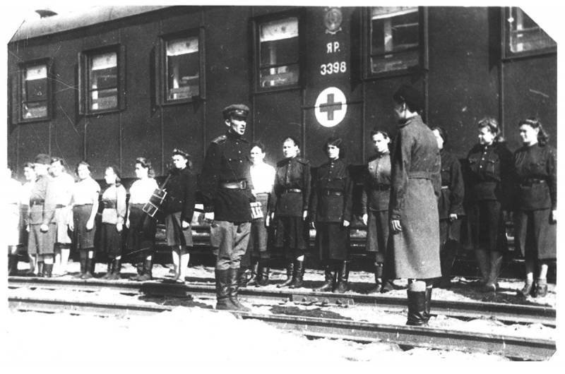
Санита́рный по́езд (военно-санитарный поезд) — специальный поезд, как правило целый железнодорожный состав, предназначенный чаще всего для эвакуации и оказания медицинской помощи раненым и больным в ходе военных действий, имеющий в своём составе паровоз (тепловоз), вагоны, специально оборудованные для перевозки и лечения пострадавших, а также вспомогательные вагоны, такие как вагоны-операционные, кухни, аптеки, вагоны для персонала, вагоны-морги и тому подобное.
В 1941 году в эксплуатации находилось 272 военно-санитарных поезда, а к началу 1942 года было организовано уже порядка 700 поездов. Кроме того, на медиков было возложено медицинское сопровождение пассажирских поездов.

Slide 3
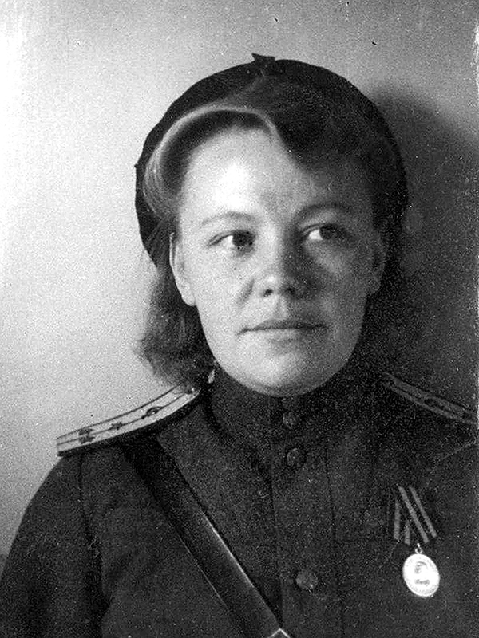
АНАСТАСИЯ АЛЕКСЕЕВНА БЕЛЯЕВА, ФАРМАЦЕВТ, НАЧАЛЬНИК АПТЕКИ военно-санитарного поезда № 312
Ася Беляева до войны работала в аптеке в Устюжне. На второй день явилась в военкомат и была отправлена в Вологду, в поезд. Несмотря на молодость и миловидность, была чрезвычайно требовательная, невероятно педантичная. В аптеке царил образцовый порядок, чистота и уют. Она сама освоила технику перевязок, инструментарий, и, когда была необходимость, помогала в перевязочной. Во время порожних рейсов проводила лекции по фармакологии для медсестер. Ася была комсоргом команды, выпускала «Боевой листок». После войны жила в Ленинграде.

Slide 4
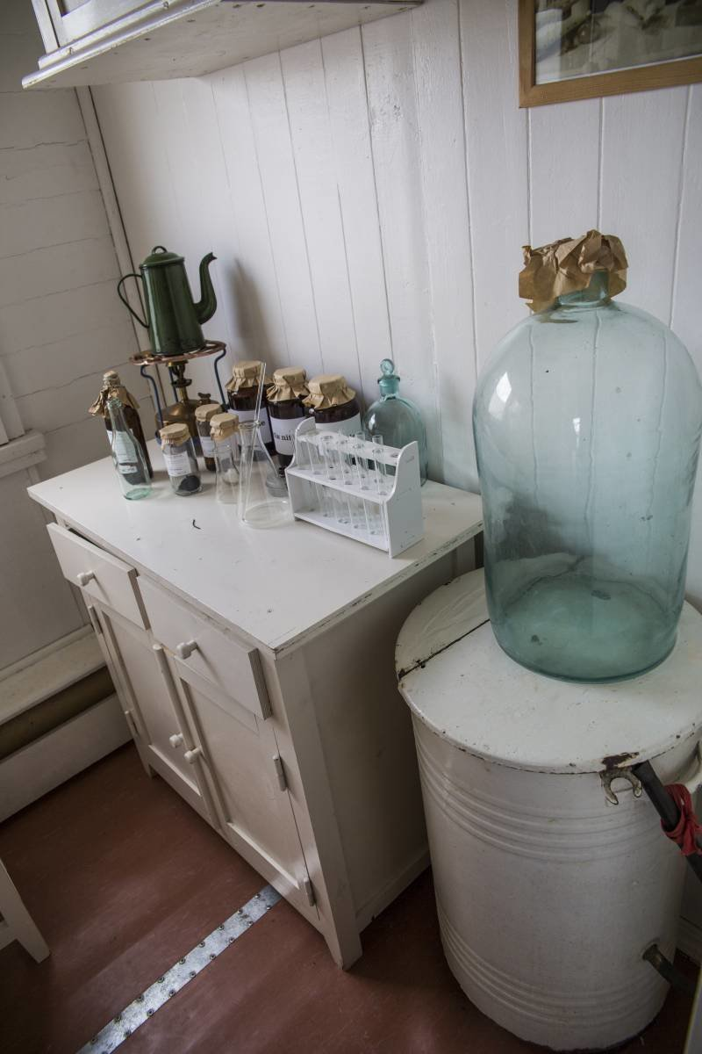
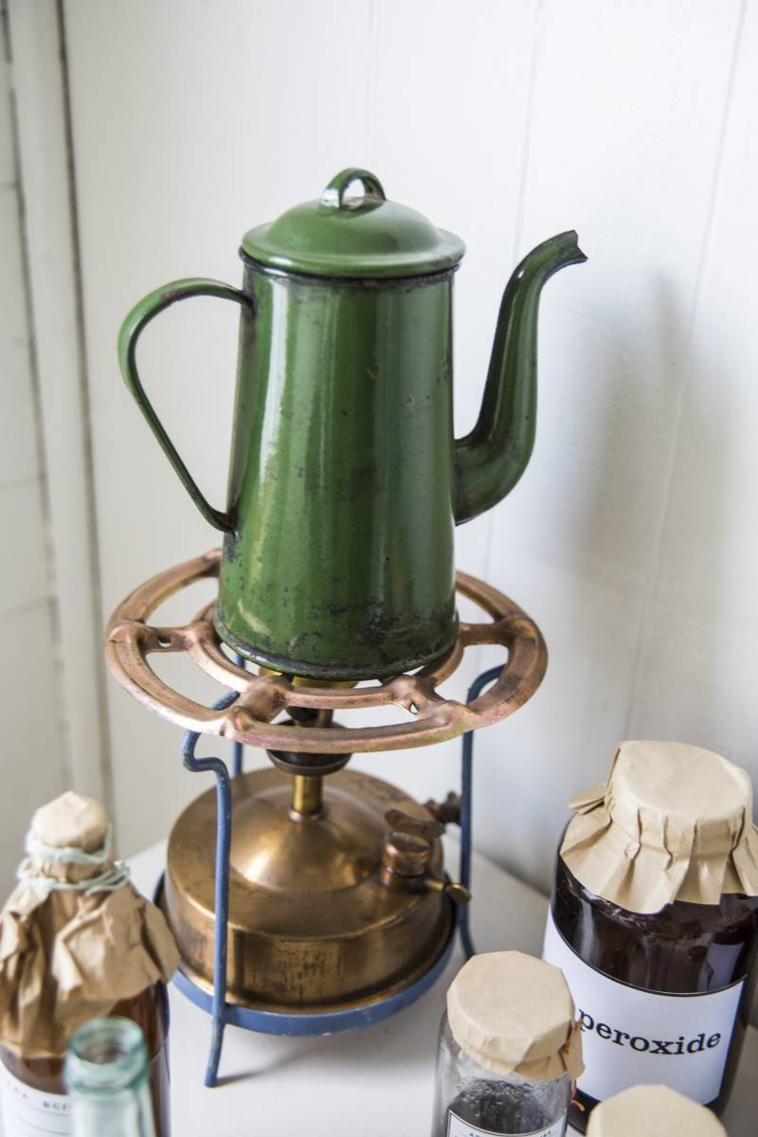
Аптеку-перевязочную оборудуют в цельнометаллическом вагоне межобластного сообщения, из которого удаляются кресла для сидения. В аптеке предусмотрено иметь необходимое количество медикаментов, аптечной мебели и предметов (ассистентские столы, шкафы для медикаментов) и другое оборудование, обеспечивающее ее нормальную работу.
Аптека. В привычном для того времени формате. Готовых форм было мало, в основном дозировку готовили на месте в виде порошка или инъекции.

Slide 5
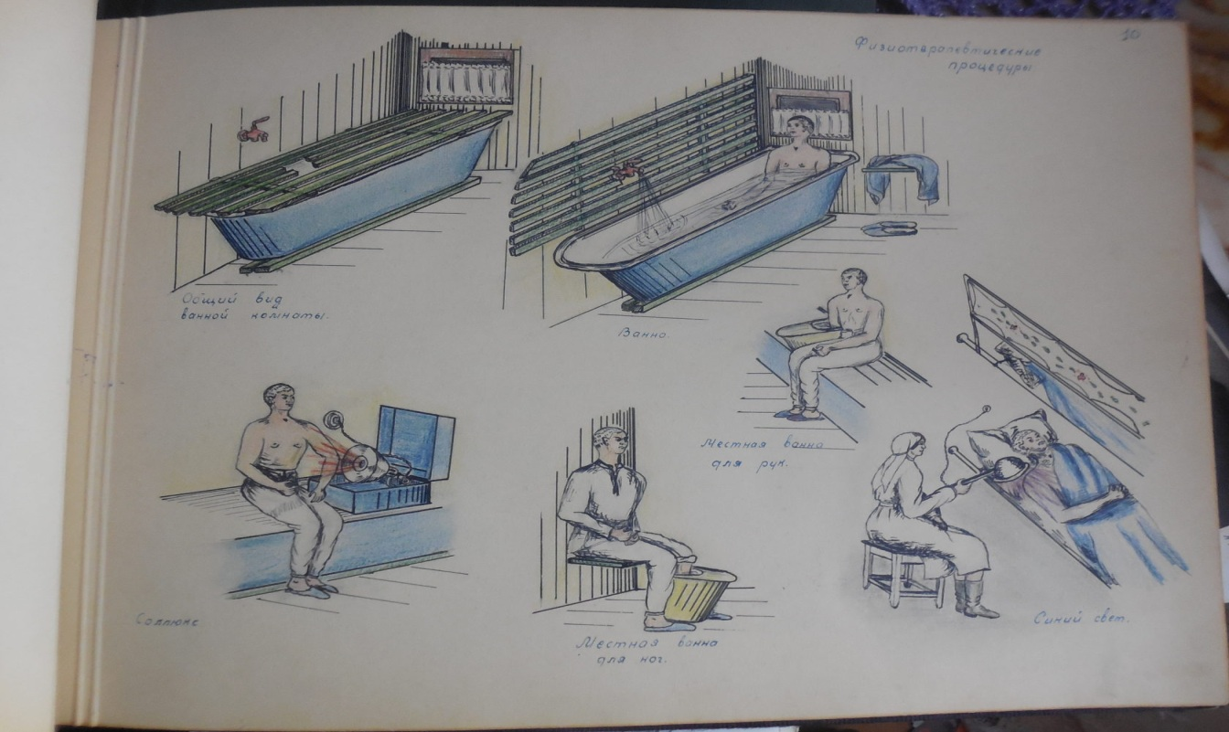
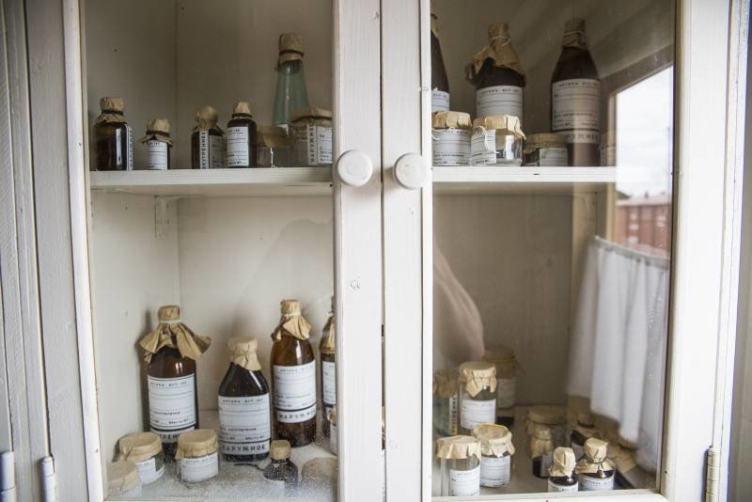
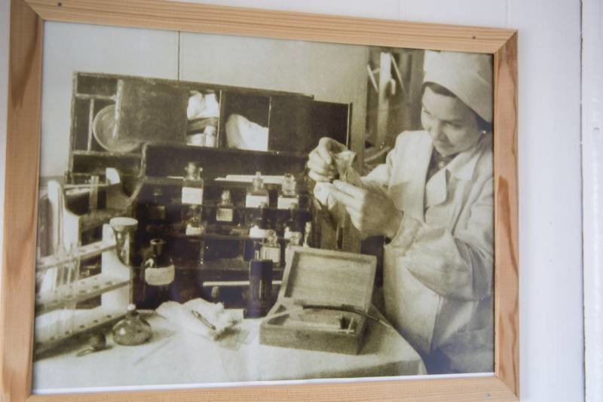
В одном купе размещалась аптека, в другом – оборудован уголок для занятий лечебной физкультурой. Во второй половине вагона расположена перевязочная или малая операционная. Кроме них в вагоне находился санпропускник, автоклавная, медицинский пост и котельная, в которой впоследствии разместилась водо- и грязелечебница.

Slide 6
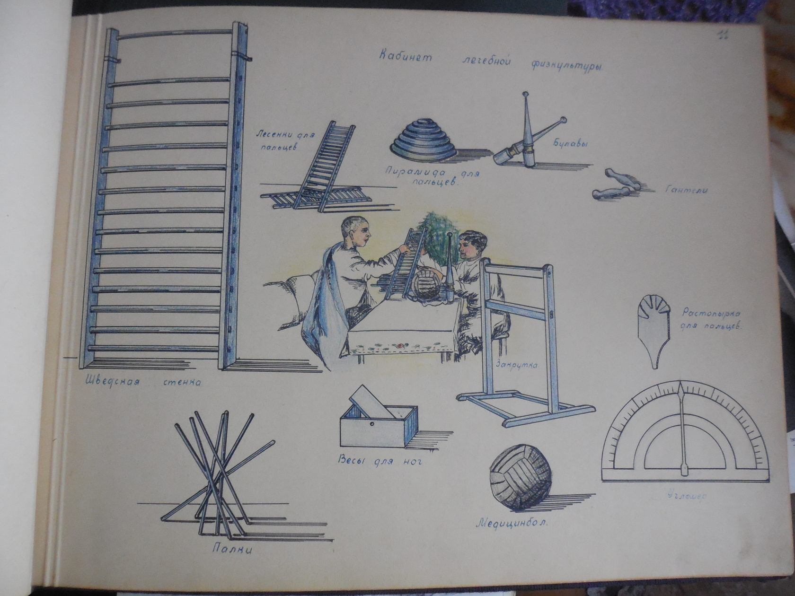
Заместитель по АХЧ Иван Порохин, машинист электростанции Иван Кузнецов и электромонтер Ефим Наумов сконструировали аппараты для физиотерапии – светотепловые лампы синего света и соллюкс. Хотели начать гидролечение, но нигде не могли найти для него ёмкости. И вот на станции Перово доктор Дьячкова случайно увидела вмерзшие в лед ванны.... Одну поставили в прачечной, другую – в вентиляционном отделении вагона-аптеки. Эту ванну соединили трубами с паровыми баками, что позволило быстро набирать и нагревать ее. Помещение утеплили, провели свет – так получился физиотерапевтический уголок. Здесь же был установлен комбинированный стерилизатор конструкции Порохина, с помощью которого обрабатывали инструменты, грели песок и лечебную грязь, плавили парафин и получали дистиллированную воду. Таким образом, раненым могли проводить самые разные физиотерапевтические процедуры. В служебном купе вагона-аптеки оборудовали кабинет лечебной физкультуры.

Slide 7
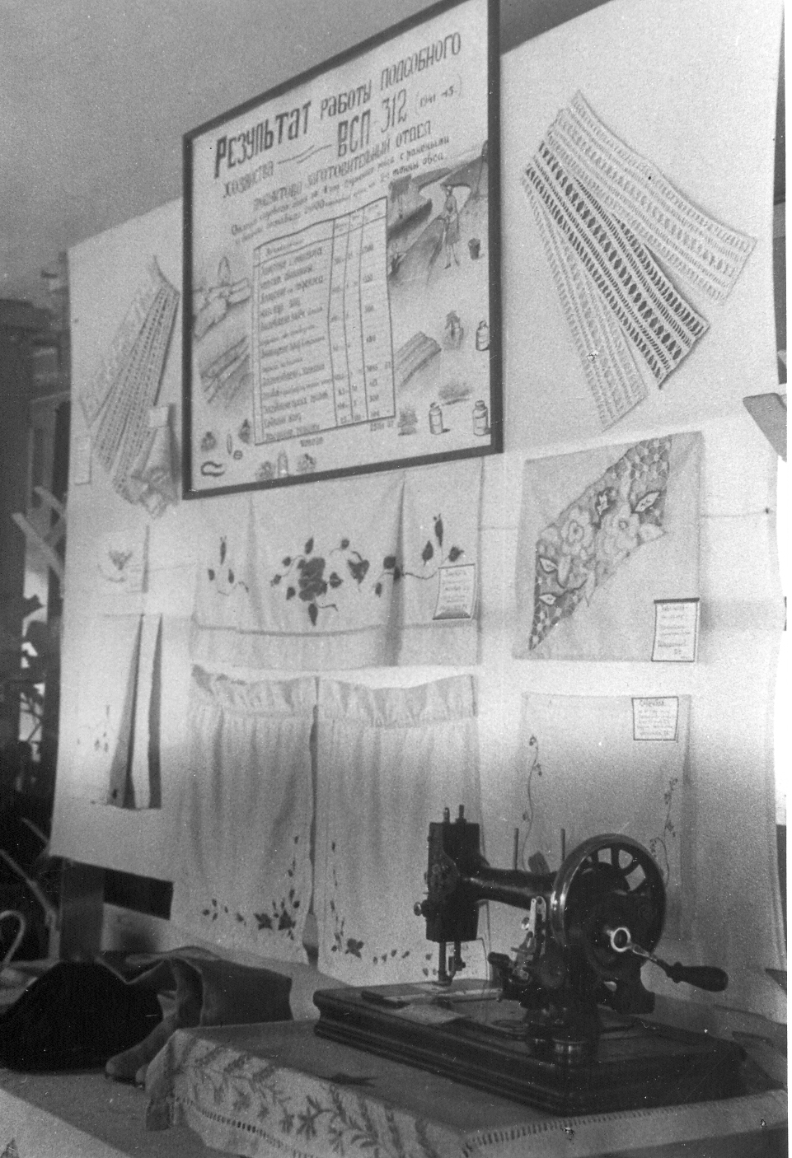
Самым красивым был вагон-аптека, в котором находилась перевязочная: он задавал «тон» остальным вагонам. Никто не верил, что вагон побывал под бомбежкой. Чистота была такая, что раненые боялись войти в обуви. В коридоре вагона-аптеки располагалась «выставка достижений» команды поезда – врученное в 1942 году знамя РЭП-95, отзывы посетителей, модели всех ноу-хау команды поезда – от картофелечистки до дезкамеры, выставка рукоделий.

Slide 8
Подвиг сотрудников аптек в годы войны, их ежедневный героизм состоял в том, что они в тяжелейших и порой невыносимых условиях просто выполняли свою работу, не ожидая награды – несмотря ни на что и вопреки всему. Великий труд фармацевтов и провизоров, их вклад в дело Победы не забывают потомки и по сей день.

